Slide 1
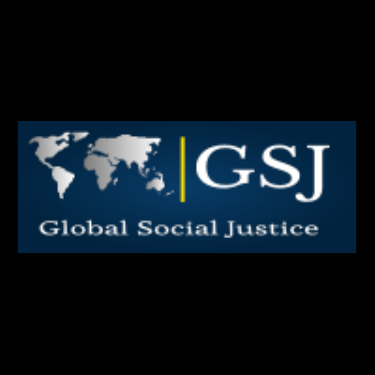

Justicia Social y Arquitectura Financiera Internacional
Isabel Ortiz
Directora Global Social Justice, ex-directora OIT y UNICEF
Santiago de Chile, 28 Junio 2024
Seminario Regional de la Coalición Global
por la Protección Social (GCSPF), Latindaddd y Social Watch

Slide 2

Segunda Cumbre Mundial de Desarrollo Social 2025
Necesidad de ambición, visión para avanzar realmente la justicia social
El mundo muy cambiado desde la Cumbre Social de 1995. Policrisis: pandemias, crisis del costo de vida, crisis climática, crisis de empleo, desconfianza en los gobiernos, incremento de la desigualdad. Mundo digital/IA…
No solo medidas paliativas - Más allá de “no dejar a nadie atrás”
Es el momento de proponer políticas efectivas para reducir la desigualdad, avanzar los derechos humanos y la justicia social, y crear cohesión social y confianza en la sociedad.
Servicios públicos universales (y de calidad)
Salarios decentes (buenos ) y protección social universal (con prestaciones para una vida con dignidad)
Más aun: Gran ampliación de la seguridad social más una renta básica universal, y mucho mas…
=> Pero se nos dice que no hay fondos ni financiación
Notes:
Since the beginning of the 20th century, significant progress has been made: from early steps taken in a number of pioneer countries, the world has seen social protection systems develop at an impressive pace.
At present, most countries have in place social protection schemes anchored in national legislation covering all or most policy areas of social protection, although in some cases these cover only a minority of their populations
Despite progress, large gaps remain in parts of Asia and Africa.

Slide 3
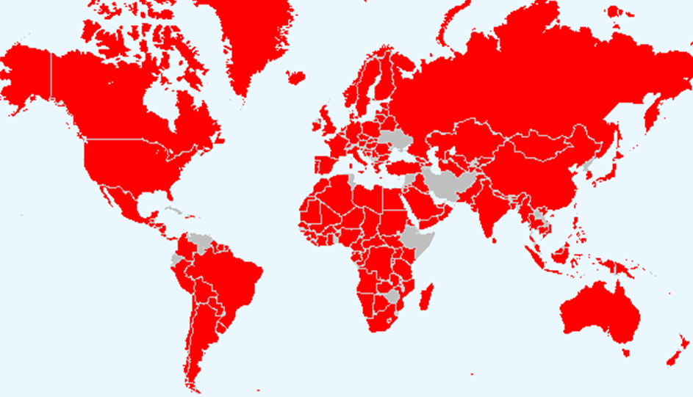
El 85% población mundial vive con recortes de austeridad
Países en los que se proyecta contracción del gasto público en términos de PIB en 2022-24
Fuente: Ortiz and Cummins, 2022: End Austerity: A Global Report on Budget Cuts and Harmful Social Reforms in 2022-25, Basado en las proyecciones fiscales del Fondo Monetario Internacional - Perspectivas de la Economía Mundial Abril 22
Notes:
Since the beginning of the 20th century, significant progress has been made: from early steps taken in a number of pioneer countries, the world has seen social protection systems develop at an impressive pace.
At present, most countries have in place social protection schemes anchored in national legislation covering all or most policy areas of social protection, although in some cases these cover only a minority of their populations
Despite progress, large gaps remain in parts of Asia and Africa.

Slide 4
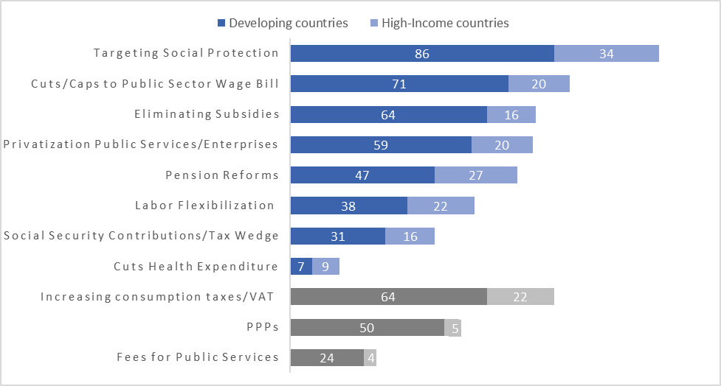
Politicas de austeridad en 185 paises (en numero de paises)
120
91
80
79
74
60
47
16
86
55
28
Source: Ortiz and Cummins, 2022: End Austerity: A Global Report on Budget Cuts and Harmful Social Reforms in 2022-25, based on review of 267 IMF country reports 2020-22.

Slide 5
Medidas de austeridad: Una crisis de Justicia Social
Las más comunes son:
Racionalización y la focalización de la asistencia social (protección social), en un momento en el que los gobiernos deberían aumentar (no reducir) la cobertura y beneficios de protección social.
Recortes o topes a los salarios de empleados publicos, reduciendo o congelando los salarios y el número de trabajadores del sector público que brindan servicios esenciales a la población, como educación, salud y servicios sociales.
Eliminar subsidios (energia, alimentos, agricultura), a pesar de precios récord
Privatización/comercialización de servicios públicos o “reforma de las empresas estatales”
Reformas de pensiones y seguridad social ajustando/reduciendo beneficios y derechos
Reducir las contribuciones de empleadores a la Seguridad Social como una forma de apoyar a las empresas pero comprometiendo la sostenibilidad de la seguridad social
Reformas de flexibilización laboral, reduciendo la protección del empleo
Contener el gasto en Salud, a pesar de la pandemia.
Aumentar los impuestos al consumo (IVA) sobre bienes y servicios básicos
Promoción de Asociaciones Publico-Privadas
Tarifas de Servicios Públicos

Slide 6
La austeridad incrementa la desigualdad Las medidas de compensacion excluden a la mayoria - castigan a la clase media y trabajadora

Slide 7
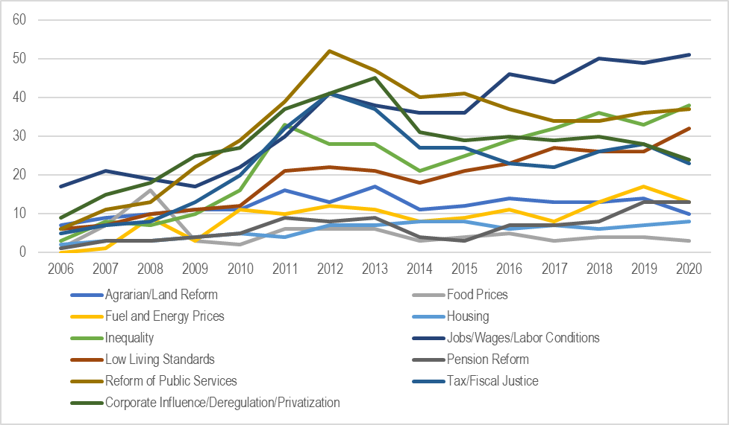
Los recortes de austeridad generan conflicto social
Las políticas de austeridad han aumentado la pobreza y la desigualdad -en particular para las mujeres-, han socavado los avances en derechos humanos y provocado conflicto social.
Aumento del descontento y el conflicto: Protestas anti-austeridad en 101 países, 2006-2020 (en número de protestas / año)
Source: Ortiz et al., 2022: World Protests. Palgrave Macmillan.
Las decisiones de gasto y financiación afectan la vida de millones de personas, no pueden tomarse a puerta cerrada en el Ministerio de Finanzas, sino a traves del dialogo nacional
Notes:
Since the beginning of the 20th century, significant progress has been made: from early steps taken in a number of pioneer countries, the world has seen social protection systems develop at an impressive pace.
At present, most countries have in place social protection schemes anchored in national legislation covering all or most policy areas of social protection, although in some cases these cover only a minority of their populations
Despite progress, large gaps remain in parts of Asia and Africa.

Slide 8
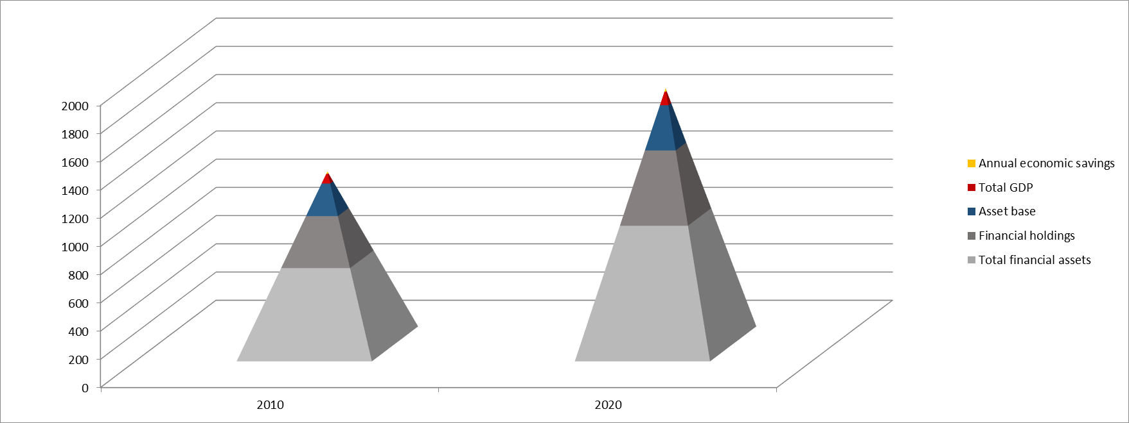
Este sufrimiento humano es innecesario Un mundo repleto de dinero: Importancia de gravar la riqueza, las corporaciones y el sector financiero
Source: Bain & Company Report, 2012. A world awash in money: Capital trends to 2020.

Slide 9
Un mundo inundado de dinero: hay muchas opciones de financiamiento a nivel nacional e internacional
Hay al menos nueve opciones, conocidas por los gobiernos y plenamente respaldadas por las Naciones Unidas y las IFI:
1. Aumentar los ingresos tributarios progresivos (evitando impuestos regresivos como el IVA), por ejemplo, impuestos sobre las ganancias corporativas, actividades financieras, riqueza, propiedad, importaciones/exportaciones, recursos naturales, servicios digitales o poner fin a las 'zonas económicas especiales' y otras exenciones/desgravaciones fiscales a las grandes corporaciones. Por ejemplo:
Impuestos sobre las grandes fortunas: Islandia y España (G20: propuesta 2%).
Gravar los beneficios extraordinarios en el sector energético Argelia, Angola, Australia, Canadá, Kazajstán, Italia, Mauritania, Mozambique, Noruega, Papua Nueva Guinea, Rusia, Arabia Saudita y el Reino Unido
Impuestos sobre los servicios digitales: Bélgica, Canadá, Francia, India, Indonesia, Kenia, Nueva Zelanda, Túnez, Türquia
Impuesto a las transacciones financieras en Argentina, Brasil; y nuevos impuestos a las ganancias inesperadas de los bancos Hungría y España
Impuestos a la minería y al gas: Bolivia, Mongolia y Zambia financian sistemas universales de protección social, como pensiones y prestaciones por hijos
2. Luchar contra los flujos financieros ilícitos, como el lavado de dinero, el soborno, la evasión fiscal, la manipulación de precios comerciales y otros delitos financieros.

Slide 10
Un mundo inundado de dinero: hay muchas opciones de financiamiento a nivel nacional e internacional
Reestructuración/eliminación de deuda – concepto de deuda ilegítima. Cinco opciones principales: (i) alivio/condonacion de la deuda (por ejemplo, PPME); (ii) renegociar la deuda (más de 60 países en los últimos años); (iii) canjes/conversiones de deuda (más de 50 países); (iv) repudiar la deuda; y (v) defaulting (más de 20 han defaulteado o repudiado deuda pública, como Ecuador, Islandia e Irak, invirtiendo ahorros en programas sociales). Se necesita un mecanismo internacional de resolución de deuda y más condonacion de deuda.
Aumentar las contribuciones a la seguridad social mediante contribuciones adecuadas de los empleadores y formalizar a los trabajadores de la economía informal con contratos decentes (por ejemplo, Argentina, Brasil, Túnez, Uruguay).
Reasignar el gasto público: reemplazanod gastos de alto costo y bajo impacto social (por ejemplo, defensa - Costa Rica, Tailandia)
Aprovechar las reservas fiscales y de divisas (por ejemplo, Chile, Noruega).
Adoptar un marco macroeconómico más acomodaticio (tolerancia a cierta inflación, déficit fiscal).
Ayudas y transferencias de Desarrollo (por ejemplo, el Fondo Mundial de Protección Social).
Nuevas asignaciones de Derechos Especiales de Giro (DEG), pero con un mejor mecanismo que no aumente la deuda y las condicionalidades, una distribución más justa y periódica de los DEG

Slide 11
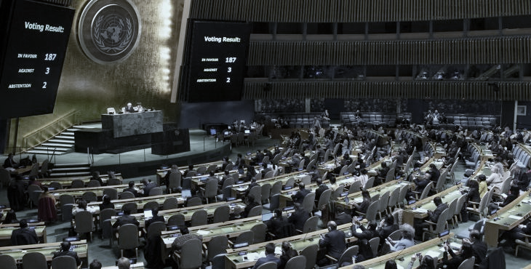
No más decisiones a puerta cerrada: Importancia del diálogo nacional y el multilateralismo
MALA GOBERNANZA: Las decisiones que afectan la vida y el bienestar de millones de personas a menudo se toman a puerta cerrada en el Ministerio de Finanzas o en organizaciones opacas que no son democráticas (eg IFIs con unos pocos paises con la mayoria de votos, G20 excluyendo a 173 paises)
BUENA GOBERNANZA:
El diálogo social nacional con el gobierno y sindicatos libres, empleadores federados y organizaciones representativas de la sociedad civil, es la mejor estrategia para identificar políticas óptimas para el desarrollo
El multilateralismo (eg. ONU o regionalismo un país un voto)

Slide 12
GRACIAS
REFERENCIAS:
Ortiz and Cummins (2022): End Austerity: A Global Report on Budget Cuts and Harmful Social Reforms in 2022-25. Amsterdam, Brussels, Geneva, Johannesburg, Lima, London, New York, Penang, Rabat: ActionAid, Arab Watch Coalition (AWC), Eurodad, Financial Transparency Coalition (FTC), Global Social Justice, Initiative for Policy Dialogue (IPD), International Trade Union Confederation (ITUC), Latindadd, Public Services International (PSI), The Bretton Woods Project, Third World Network (TWN) and Wemos.
Ortiz, Chowdhury, Duran, Muzaffar and Urban (2019) Handbook on Fiscal Space for Social Protection: Assessing Financing Options Geneva and New York: ILO and UNWOMEN

